Slide 1

Onderzoek CMS
By Jayden.

Slide 2
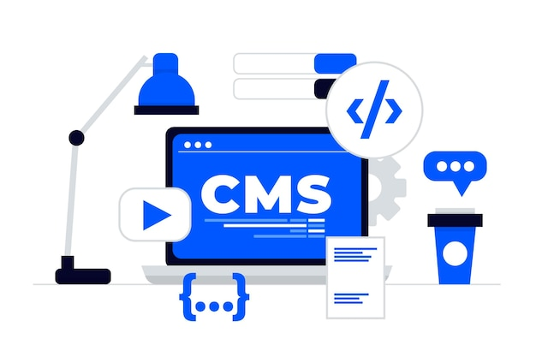
Inhoudsopgave
Hoofdvraag en antwoord.
Deelvragen en antwoord.
Samenvatting en conclusie.

Slide 3

-Hoofdvraag-
Welke CMS zal het beste bij mij passen voor de opdracht?

Slide 4
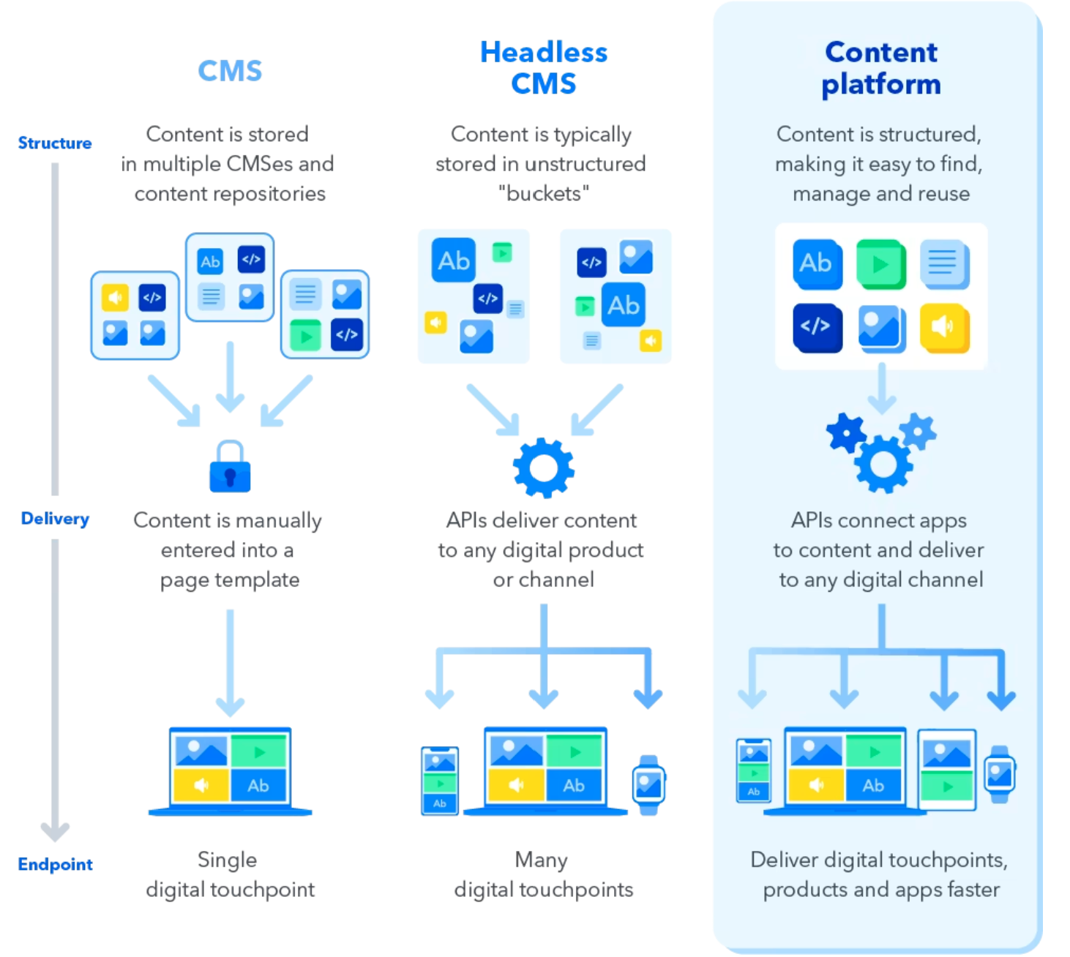
Soorten CMS’en
Voorbeeld.
Traditioneel CMS.
Headless CMS.
Content Platform.
Medium by mcdpartners.com

Slide 5
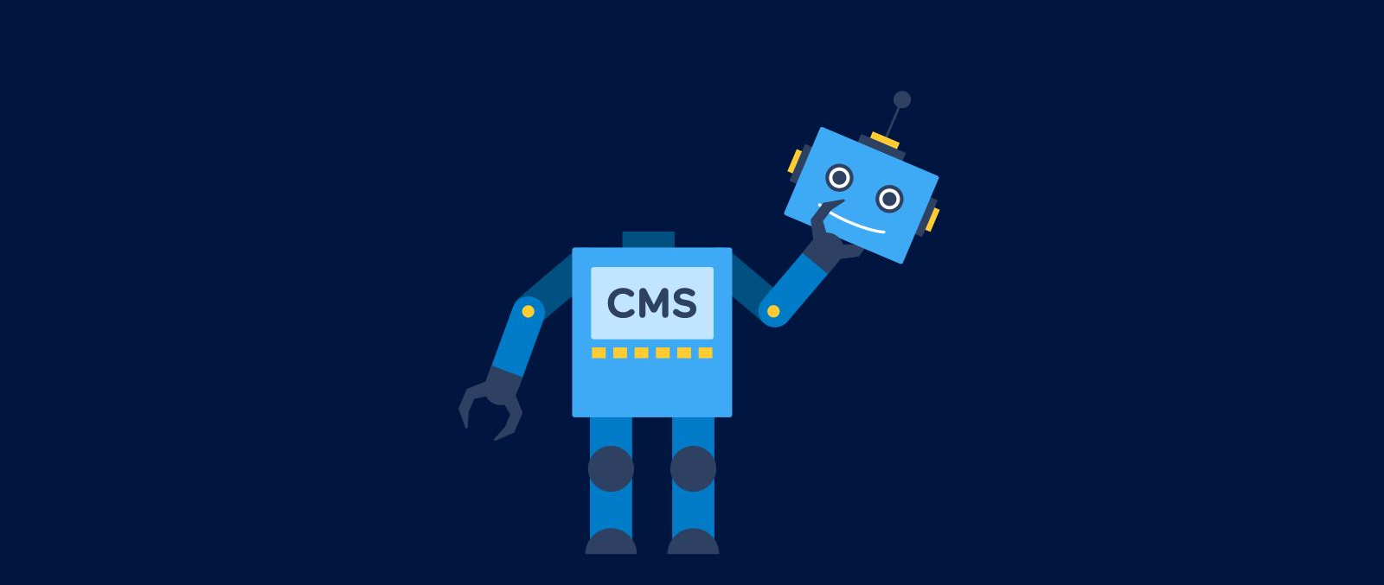
Waarom een Headless CMS?

Slide 6



Vergelijking

Slide 7
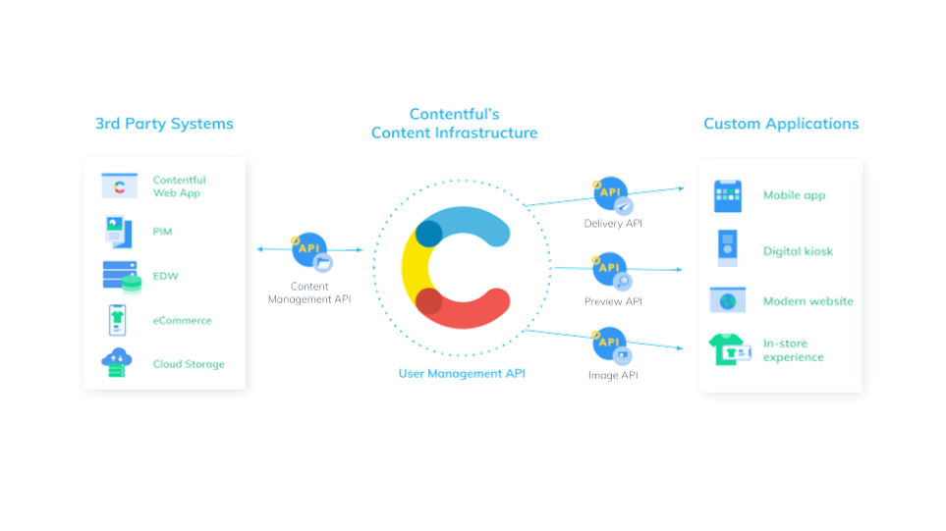
Waarom Contentful?

Slide 8
Conclusie

Slide 9
Bedankt!

